Slide 1

ПУБЛИЧНЫЙ ОТЧЕТ
Липецкой городской организации Профсоюза образования за 2025 год
Рост членства, автоматизация отчетности и расширение профсоюзной сети в 2025 году.
Утвержден на заседании городского комитета
Постановление 5- 2 от 30.03.2026 г.

Slide 2

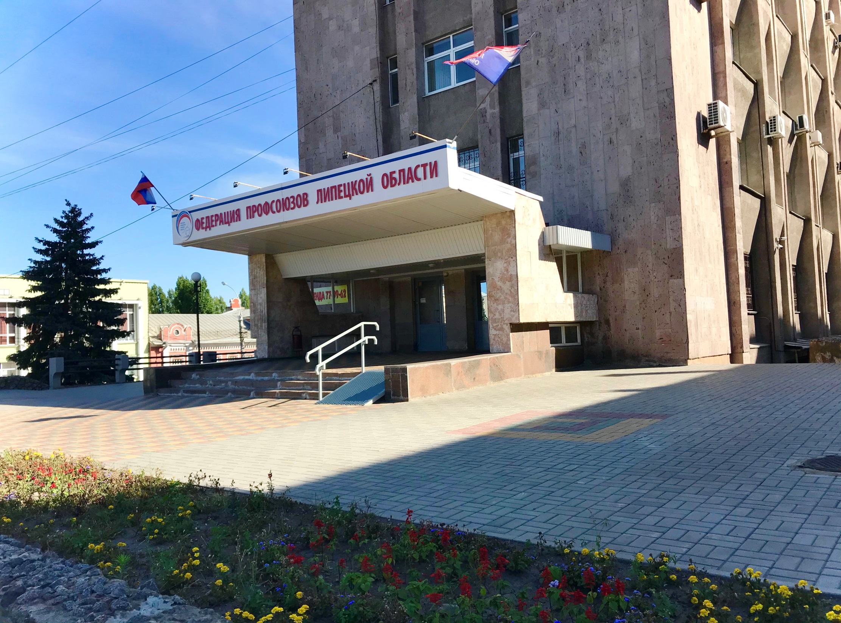
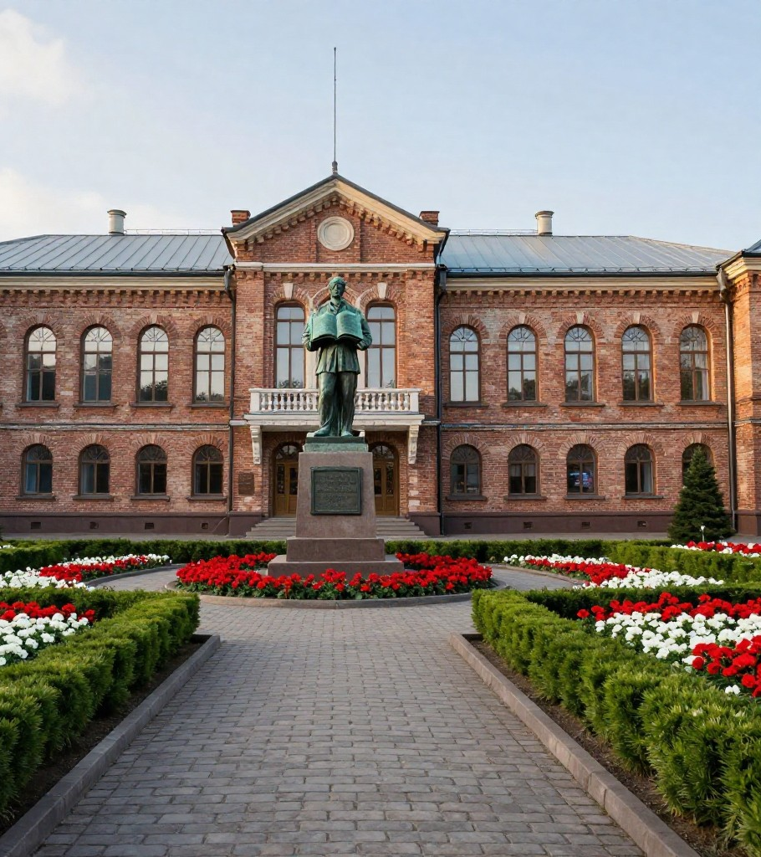
Значение Профсоюза в образовании Липецка
Липецкая организация объединяет всех работников городской отрасли образования , защищая их права и формируя социальную поддержку во всех учреждениях города. Ежегодный анализ эффективности подтверждает её значимость.
2

Slide 3
3
Автоматизация статистической отчетности
В 2025 году отчет сформирован в системе АИС Профсоюза, что значительно повысило точность сбора и обработки статистических данных по членству и активности первичных организаций.
Автоматизация упростила контроль за динамикой членства, позволила своевременно выявлять изменения и принимать управленческие решения оперативно и обоснованно.
Система улучшила взаимодействие между структурными подразделениями Профсоюза, обеспечив прозрачность и удобство мониторинга деятельности первичных профсоюзных организаций.

Slide 4
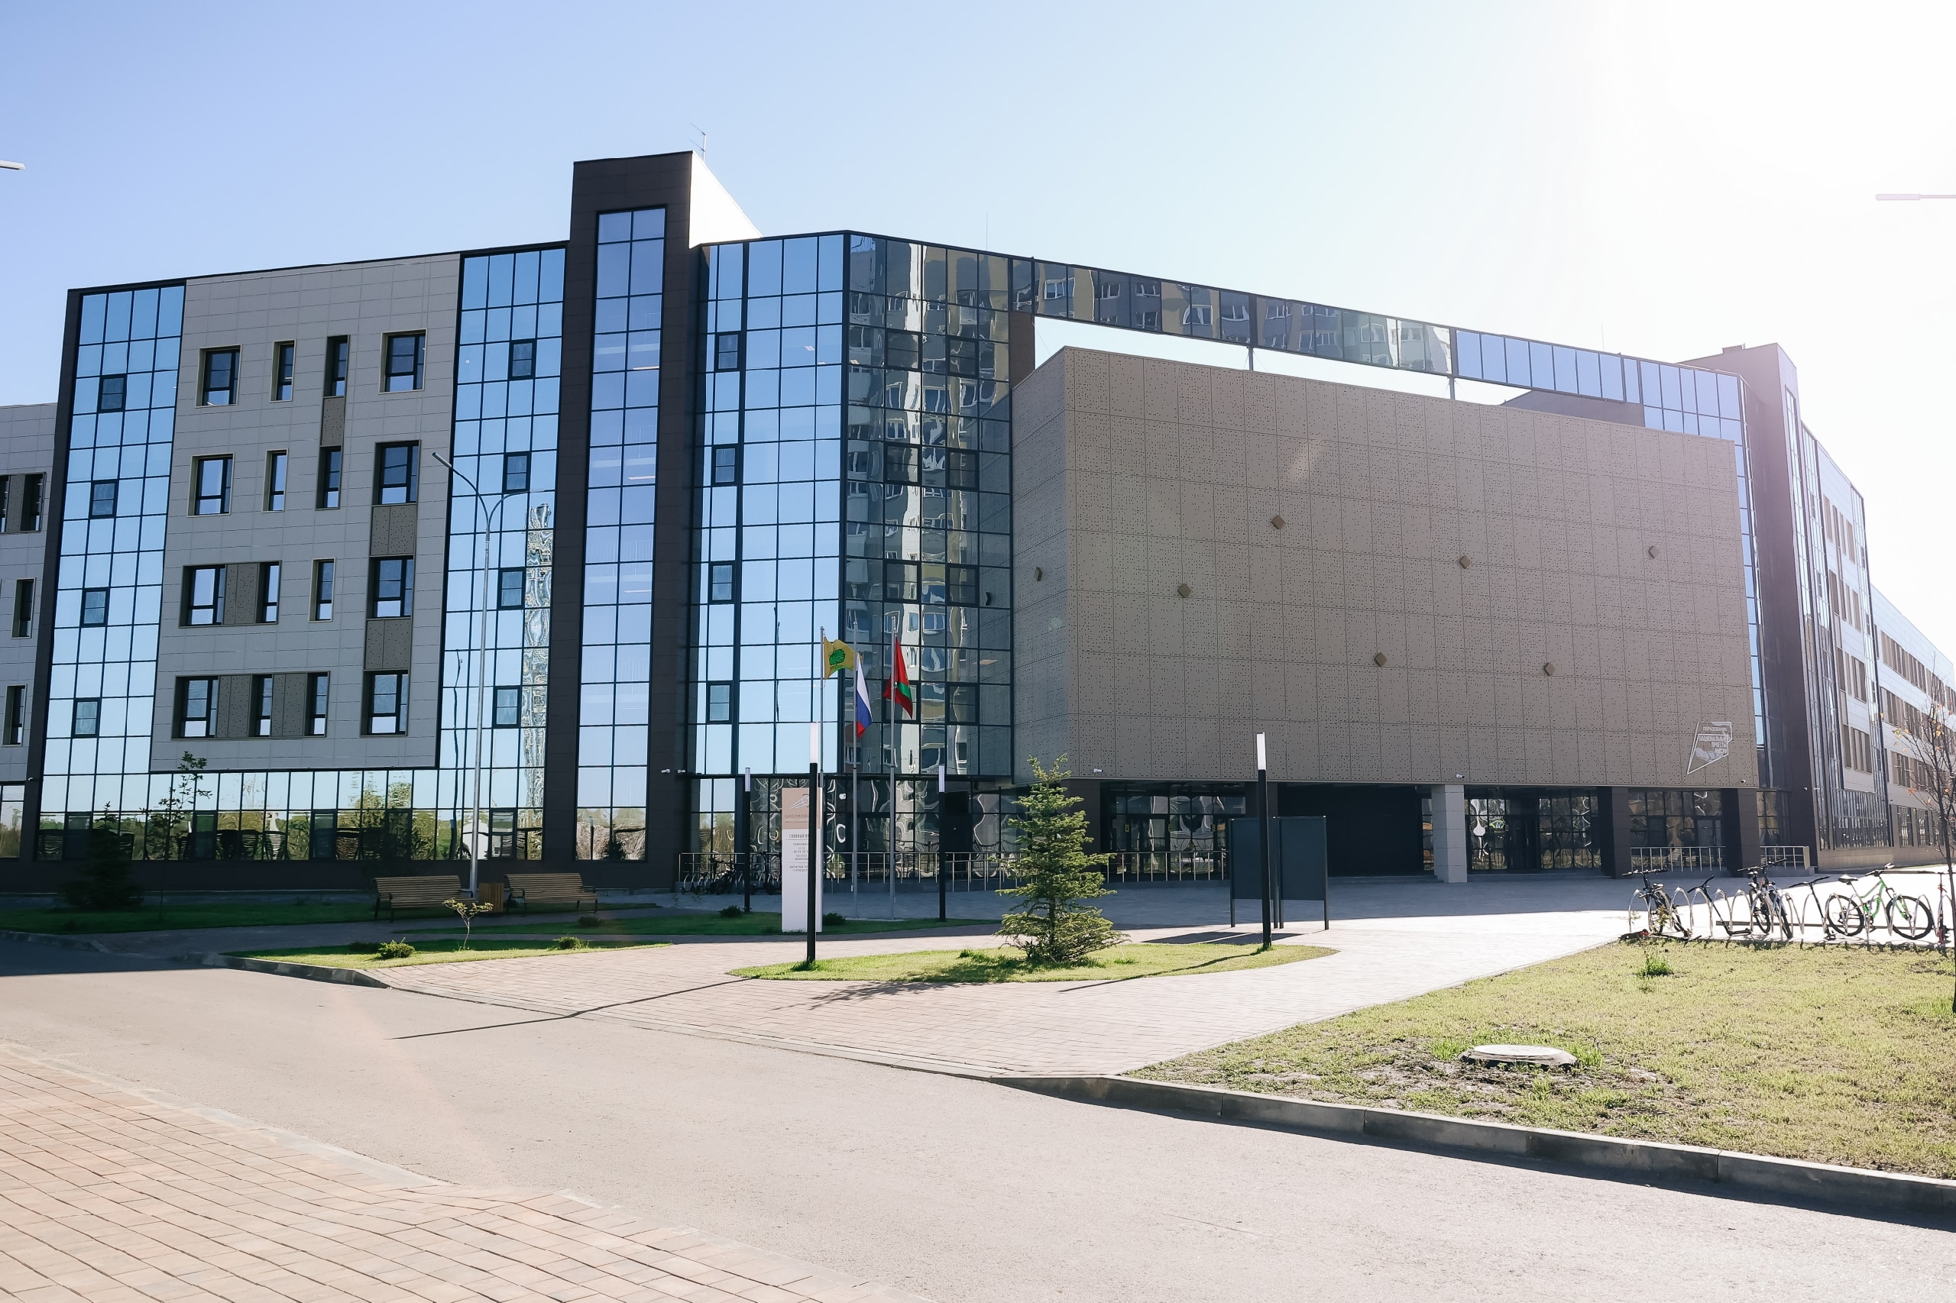
Ключевые показатели городской организации
Структура и охват
На начало 2025 года действовало 145 первичных организаций, что обеспечивало полный охват всех образовательных учреждений города в системе профсоюза.
Прирост и устойчивость
За год произошёл прирост организаций, включая среднюю школу №58, что подтверждает структурную устойчивость и эффективность работы городской организации.
4

Slide 5

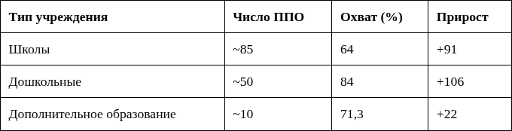
5
Распределение первичных организаций по типам учреждений
Таблица отражает количество, охват и прирост организаций в различных сегментах системы образования Липецка.
Профсоюзное движение охватывает все сегменты образования с ростом по каждому из них.
Статистический отчет Липецкой городской организации, 2025 год

Slide 6

7 707
Численность членов выросла на 224 человека, включая 7 663 работающих и 1 622 молодых специалистов до 35 лет.
человек состоят в профсоюзе по состоянию на 1 января 2026 года, что отражает стабильный рост и укрепление организации.
Сводный отчет Липецкой городской организации, 2025
6

Slide 7
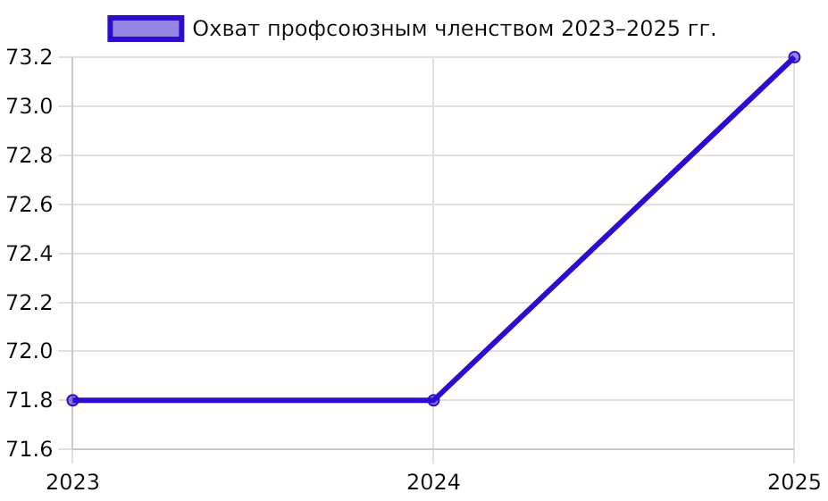
7
Динамика охвата профсоюзным членством 2023–2025 гг.
Охват молодежи возрос до 70%, демонстрируя успешное вовлечение молодых кадров в деятельность Профсоюза.
Прослеживается устойчивый прирост общего членства, что свидетельствует о стабильном укреплении организации.
Статистический отчет Липецкой городской организации, 2025 год

Slide 8
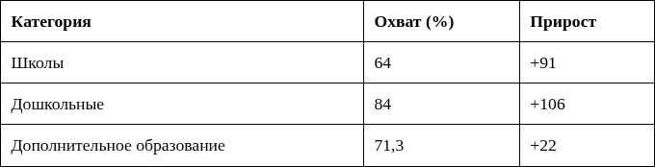
8
Охват членством по уровням образовательных учреждений
Таблица демонстрирует охват и прирост численности членства в школах, детских садах и учреждениях дополнительного образования.
Максимальный охват достигнут в дошкольных учреждениях, что подчеркивает успешность работы в этом сегменте.
Статистический отчет Липецкой городской организации, 2025

Slide 9

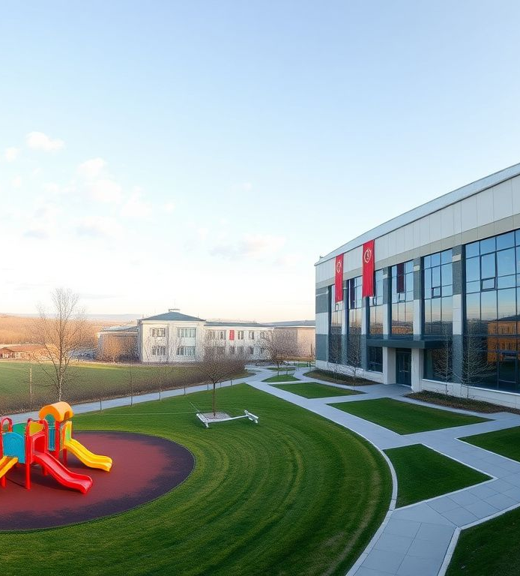
Сравнительный анализ охвата: Липецк и область
Общий охват и работающие
В Липецке общий охват профсоюзным членством составляет 73,2%, что чуть ниже областного уровня в 77,3%; охват работающих в городе достиг 71,7%.
Лидерство в сегментах дошкольного и дополнительного образования
Липецк занимает лидирующие позиции по охвату в дошкольных (84%) и дополнительном образовании (71,3%), что свидетельствует о высоком качестве профсоюзной работы.
9

Slide 10
10
Организации с охватом 90–100%
школы: №3 (94%) ,№8 (97%), №25 (100%), №28 (90%), №33 (100%), №46 (100%), №47 (96%), №58 (100%), гимназия №64 (100%), №70 (91%), СШ ОО 33 № 1 (100%), СШ ОО 33 № 2 (100%),
детские сады: №2 (95%), №3 (100%), №4 (100%), №6 (90%), №9 (92%), №14 (100%), №15 (98%), №19 (100%), №20 (99%), №22 (100%), №29 (100%), №32 (100%), №38 (100 %), №42 (100%), №50 (100%), №64 (97%), №66 (100%), №85 (100%), №96 (91%), №98 (95%), №99 (100%), №101 (100%), №103 (100%), №110 (110%), №116 (100%), №119 (100%), №124 (94%), №126 (100%), №133 (100%), №134 (99%), №135 (98%), №138 (100%)
УДО : экологический центр «ЭкоСфера» (98%), ДТ «Октябрьский» (95%).
Список из 46 первичных профсоюзных организаций с максимальным уровнем охвата, включая школы, детские сады и дополнительные учреждения.
Высокий охват подтверждает эффективность управления и мотивацию членов в этих учреждениях.
Статистический отчет Липецкой городской организации, 2025

Slide 11
11
Практики организаций с высоким охватом
Организации с охватом 90–100% характеризуются устойчивыми профсоюзными традициями и активным привлечением членов к участию в жизни профсоюза, что повышает их вовлечённость и ответственность.
Системный подход к мотивации включает регулярную информационную работу и организацию совместных мероприятий, что способствует созданию единой профсоюзной команды и укреплению корпоративного духа.
Опыт этих учреждений активно распространяется среди других организаций через семинары и обмен передовыми методиками, способствуя повышению эффективности работы всей профсоюзной сети.

Slide 12
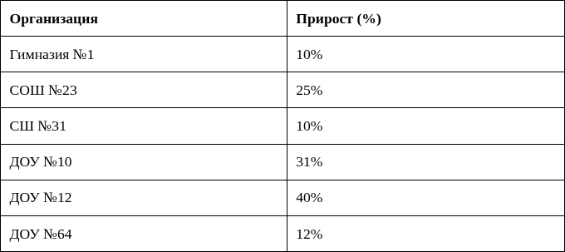
12
Организации-лидеры по приросту членской базы
Таблица показывает наибольший процентный рост членства в ключевых образовательных учреждениях города, основным драйвером которого стала активная просветительская работа и эффективное управление.
Лидирующие позиции по приросту обусловлены целенаправленной информационной работой и активным вовлечением руководства и членов организаций.
Статистический отчет Липецкой городской организации Профсоюза, 2025 год

Slide 13
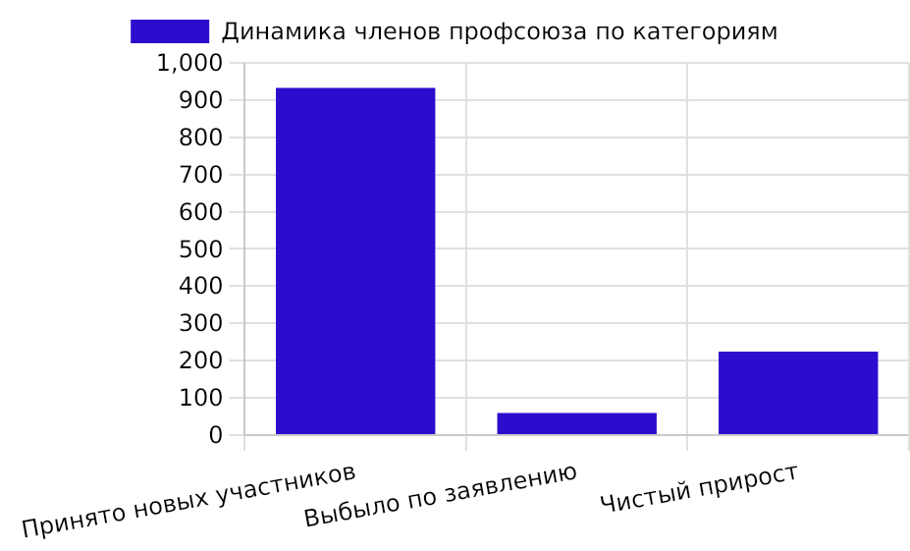
13
Динамика членов профсоюза по категориям за 2025 год
Стабильный приток новых участников подтверждает эффективность мотивационных программ и управления в первичных профсоюзных организациях Липецка.
Положительная динамика членской базы способствует укреплению позиций профсоюза и расширению его социального влияния в образовательной сфере.
Отчет Липецкой городской организации Профсоюза образования, 2025

Slide 14
14
Анализ проблемных зон: ППО с низким охватом
В 2025 году 18 первичных профсоюзных организаций показали охват менее 50%, что значительно ограничивает их возможности для эффективного представительства интересов членов.
Проблемные ППО включают 12 школ, 4 дошкольных учреждения, 1 дополнительное образовательное учреждение и 1 другую организацию, требующих особого внимания.
Низкий уровень охвата затрудняет участие в коллективных переговорах и снижает способность влиять на условия труда и социальные гарантии работников.
Для повышения эффективности необходимо усилить мотивационные меры, активизировать информационную работу и вовлекать активистов для достижения минимум 51% охвата.

Slide 15
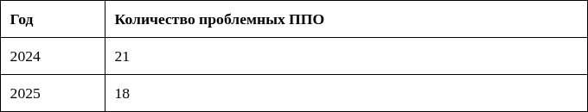
15
Изменения в структуре проблемных организаций
Сравнительный анализ показывает сокращение количества первичных организаций с низким охватом, что свидетельствует о положительном результате целенаправленных мероприятий и мотивации.
Сокращение числа проблемных организаций подтверждает эффективность поддерживающих программ и усилий по улучшению охвата членством.
Внутренний мониторинг Липецкой городской организации Профсоюза, 2024–2025 годы

Slide 16
16
Управленческие выводы и приоритетные меры 2026 года
Необходим тщательный анализ статистических показателей в проблемных ППО для выявления причин низкого охвата и принятия адресных мер по их устранению.
Для проблемных организаций важно добиться охвата членством не менее 52%, что позволит им полноценно участвовать в коллективных процессах и защитить интересы работников.
Городской комитет должен усилить контроль, стимулировать обмен успешными практиками и оказывать методическую поддержку для стабильного роста профсоюзного влияния.

Slide 17
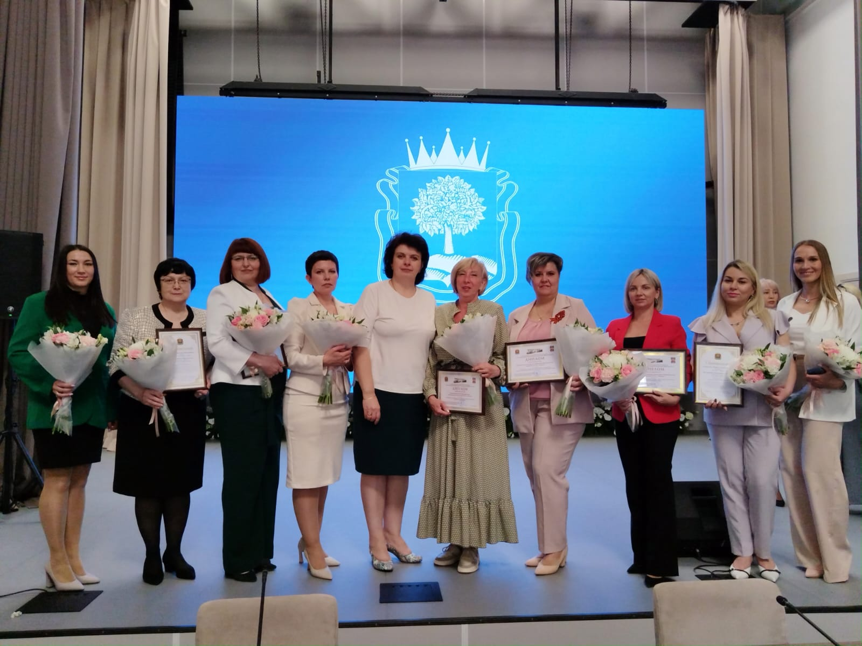
18
Социальное партнерство: ключевые проекты и конкурсы
Липецкая городская организация профсоюза успешно участвовала и заняла призовые места в областных конкурсах «Коллективный договор» и «Территория социального партнерства» -
ППО МБОУ СШ №33
г. Липецка
.
Особое признание завоевали детские сады №20 и №133, а также МБУ ДО «ЭЦ ЭкоСфера», поддерживающие пилотные проекты в сфере социальных гарантий.
Участие в конкурсах способствует укреплению партнерских связей между профсоюзами и образовательными учреждениями, повышая уровень социальной защиты работников.
Активная реализация совместных проектов способствует развитию доверия и эффективности сотрудничества между городским комитетом и образовательными организациями.

Slide 18

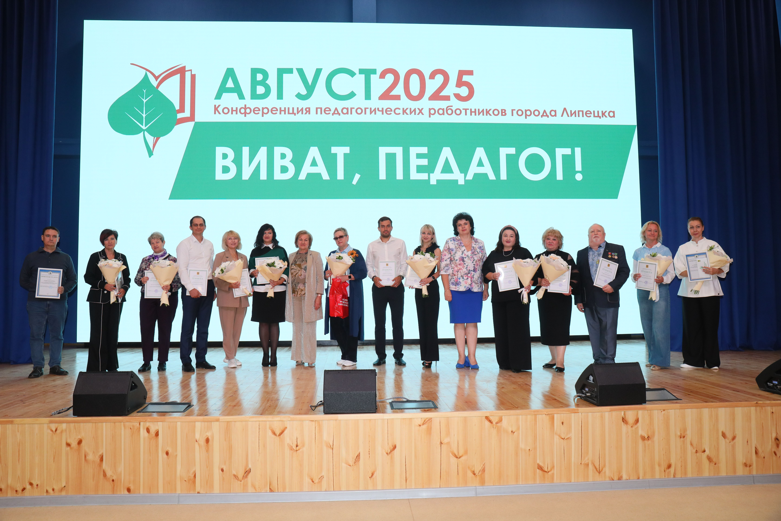
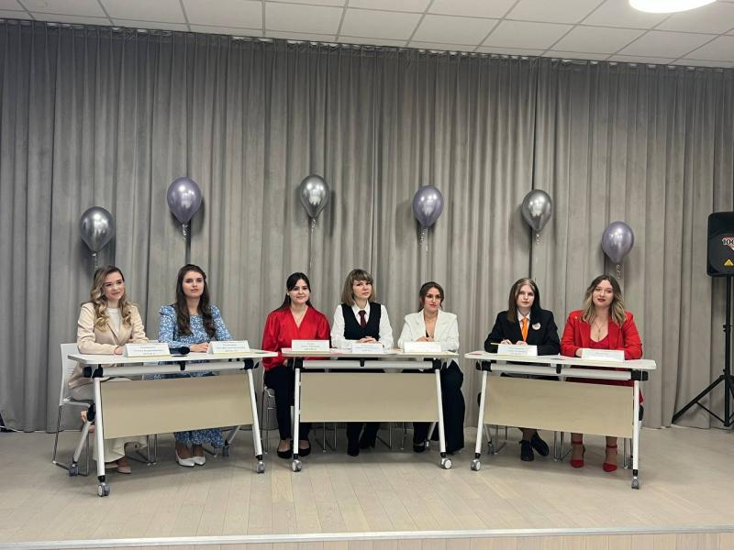
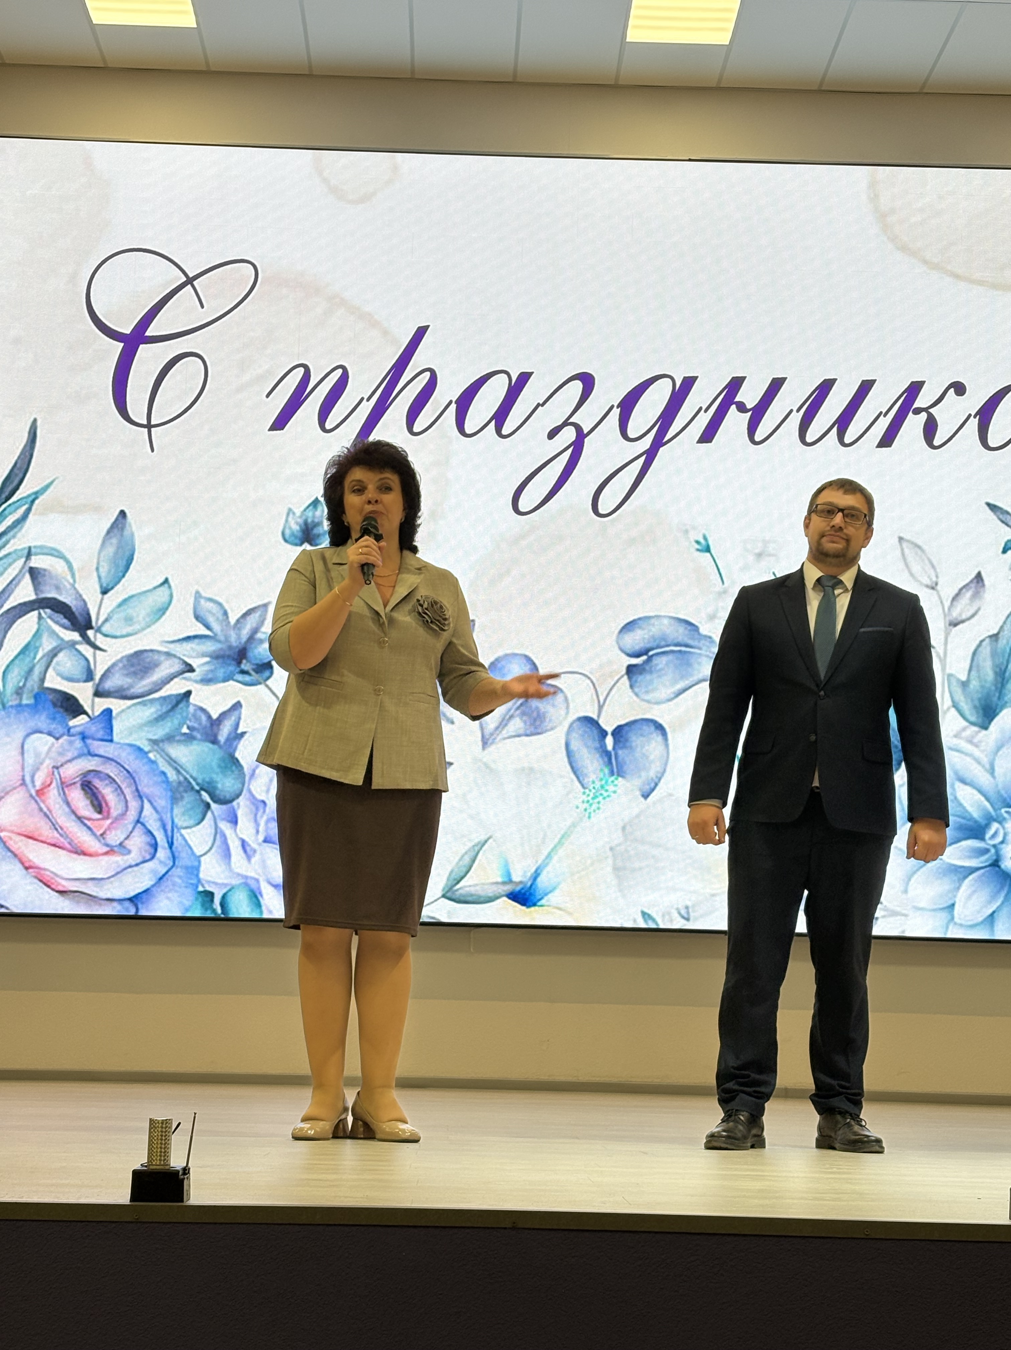
19
Муниципальные конкурсы профессионального мастерства
«Учитель года» – традиции и инновации в педагогике
Конкурс «Учитель года» выявил лучших педагогов, которые демонстрировали высокое мастерство и внедряли современные технологии в образовательный процесс. Итоги укрепили престиж профессии и стимулировали профессиональный рост.
«Воспитатель года» – вклад в развитие дошкольного образования
В конкурсе «Воспитатель года» приняли участие сотни специалистов, проявивших творческий подход к воспитанию детей и формированию у них навыков социального взаимодействия, получив заслуженное признание.
Разнообразие профессиональных конкурсов для педагогов
Помимо главных конкурсов, проводились «Призвание учитель», «Дебют», «Сердце отдаю детям» и «Свой голос», расширяющие возможности для самореализации и укрепления профессиональных связей среди работников образования.

Slide 19
20
Роль правового инспектора труда
В 2025 году правовой инспектор труда оказал помощь 359 работникам, включая консультации, урегулирование конфликтных ситуаций и защиту трудовых прав.
Разработано и проверено 42 проекта коллективных договоров, а также проведена экспертиза 56 локальных нормативных актов, что обеспечило правовую надежность документов.
Правовой инспектор выступает ключевым звеном в обеспечении правовой поддержки членов профсоюза и контроле соблюдения трудового законодательства в учреждениях.

Slide 20
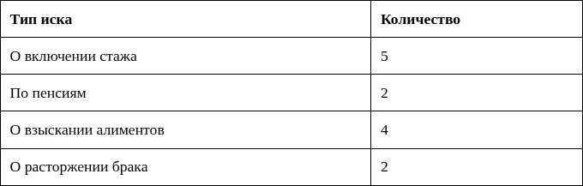
21
Обращения и правовые действия в 2025 году
В 2025 году рассмотрено 13 исков по вопросам стажа, пенсий, алиментов и разводов; также оказываются консультации по трудовому, семейному, пенсионному и социальному праву, обеспечивая эффективное правовое сопровождение.
Активная правовая помощь и эффективное сопровождение способствуют защите прав и интересов членов профсоюза.
Отчет Липецкой городской организации Профсоюза образования за 2025 год

Slide 21
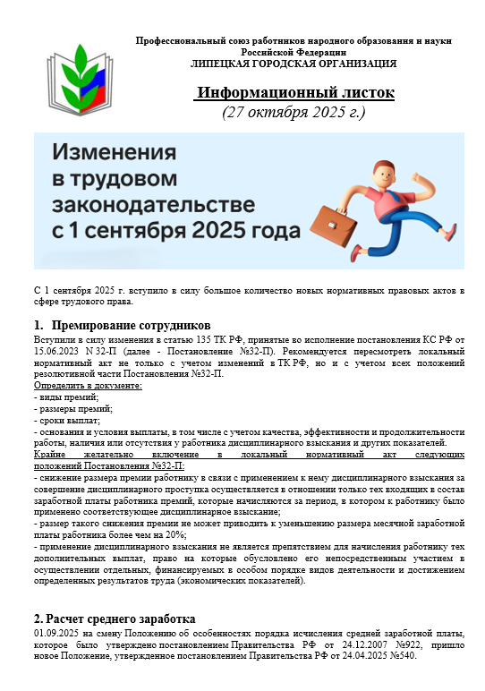
22
Информационная и консультационная
работа
Выпущено 11 информационных листков, освещающих изменения в законодательстве и отраслевые соглашения, обеспечивая своевременное информирование членов профсоюза.
Регулярно проводятся консультации для членов по актуальным вопросам профобразования и социальной поддержки, что способствует повышению правовой грамотности.
Информация о порядке дополнительного профессионального образования активно распространяется среди работников, поддерживая развитие квалификации педагогов.
Печатные и электронные материалы способствуют обмену опытом и формированию единого информационного пространства внутри городского профсоюза.

Slide 22
23
Основные направления правозащитной деятельности Профсоюза
Профсоюз занимается составлением исков и судебным представительством для защиты трудовых и социальных прав работников образования.
Активно участвует в разработке и экспертизе коллективных договоров, контролирует соблюдение законодательства в образовательных учреждениях города.
Оказывает консультационную поддержку членам профсоюза по трудовому, пенсионному, семейному и социальному праву, обеспечивая комплексную защиту интересов.

Slide 23
24
Победы в конкурсах и профессиональные достижения
В 2025 году профсоюз участвовал в конкурсе «Здоровые решения», продемонстрировав высокий уровень социальной ответственности и готовность к инновациям.
ППО детского сада №110 отмечена наградами за лучший профсоюзный наставник, подтверждая эффективность работы с кадровым резервом.
Региональные и федеральные конкурсы укрепляют имидж организации, отражая значимость и признание деятельности в профессиональном сообществе.
Достижения в конкурсах свидетельствуют о постоянном совершенствовании социальной поддержки и инновационных подходов в деятельности профсоюза.

Slide 24
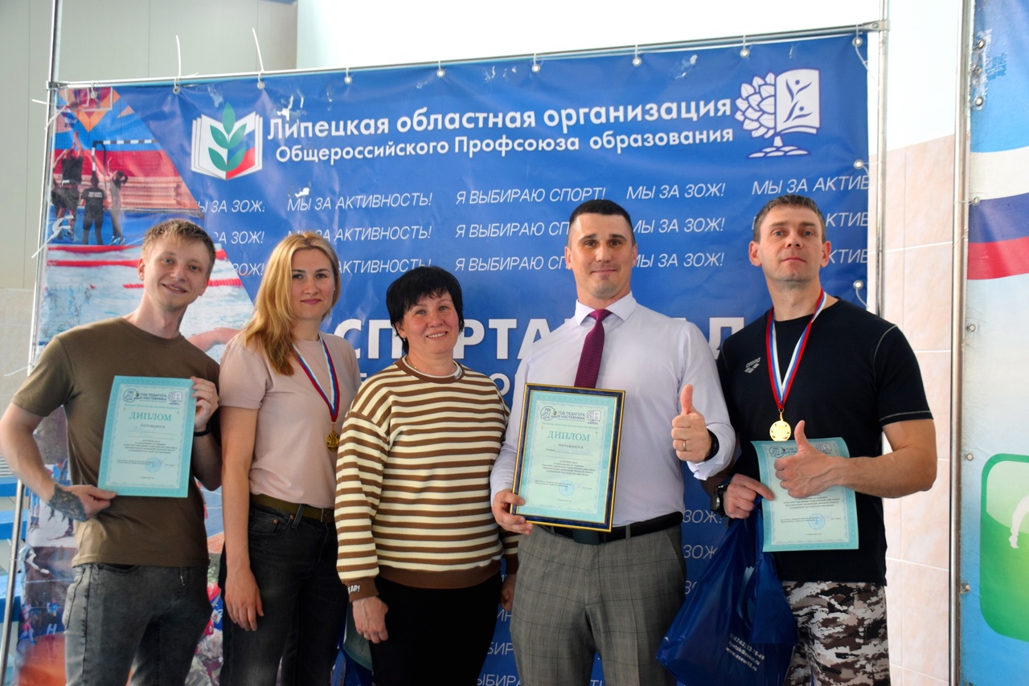
Участие педагогов в областной
спартакиаде
25
Педагогические работники Липецка активно участвовали в областной спартакиаде, демонстрируя высокий уровень профессионализма и физической подготовки.
Команда показала отличные результаты в плавании и волейболе, способствуя укреплению корпоративного духа и взаимодействия между учреждениями.
Спортивные достижения способствуют формированию здорового образа жизни и повышению командного духа среди работников образования.

Slide 25
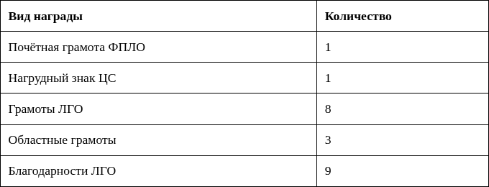
26
Система поощрения и наград в 2025 году
Отмечены награды и благодарности, подтверждающие высокий вклад членов профсоюза в развитие образования и социальную активность.
Наградная система эффективно стимулирует активность и признание заслуг членов организации.
Отчет Липецкой городской организации Профсоюза образования за 2025 год

Slide 26
27
Организационное укрепление и мероприятия
В отчетном году проведено 11 заседаний Президиума и 2 заседания городского комитета, обеспечивающих координацию и контроль работы профсоюза.
Проведены 3 выездные встречи с коллективами образовательных организаций для обмена опытом и усовершенствования практических подходов.
Обсуждались вопросы награждений, мотивации, охраны труда и развития информационной работы, что способствовало укреплению профсоюзного сообщества.

Slide 27
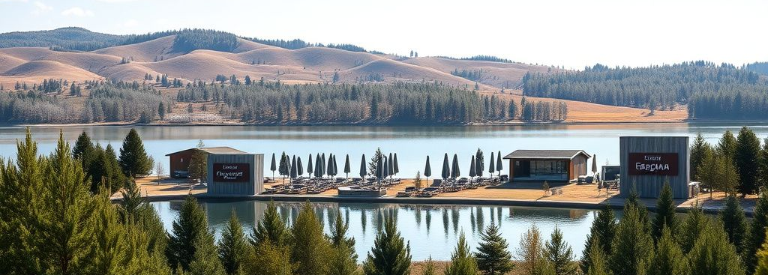
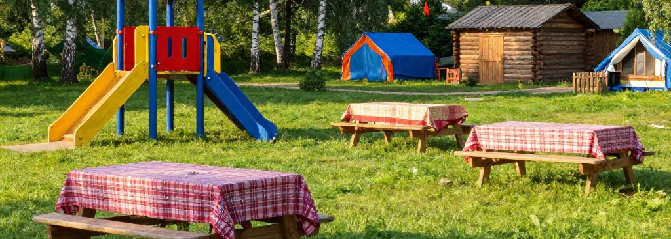
Оздоровительные программы для членов Профсоюза
Поддержка оздоровления в профкурортах
Для членов профсоюза приобретены путёвки в ведущие курорты: «Сириус», «Бриз – тур», «Приморский», «Парус», «Бригантина». Это обеспечивает доступ к качественным оздоровительным программам и восстановлению здоровья.
Финансирование детского оздоровления
Выделено более 2 миллионов рублей на оздоровление членов Профсоюза и членов их семей. Такая поддержка позволяет семьям педагогов обеспечивать детям полноценный отдых и укрепление здоровья.
28

Slide 28
29
Информационное сопровождение и открытость
В 2025 году выпущено 11 информационных листков и 12 профсоюзных афиш, поддерживающих информирование членов по актуальным темам.
Официальный сайт городской организации активно функционирует, предоставляя доступ к новостям, документам и возможностям для обмена опытом.
Такая прозрачность и открытость способствуют укреплению доверия и единству профсоюзного сообщества Липецка.

Slide 29
Заключение: стратегия успеха и перспективы развития
Стабильный рост охвата и членства подтверждает эффективность стратегии Профсоюза города Липецка. Для дальнейшего развития необходимы усиление мотивации, инноваций и расширение взаимодействия с социальными партнерами.

